Slide 1
Člověk – Svalová soustava
Registrační číslo projektu: CZ.1.07/1.1.38/02.0025
Název projektu: Modernizace výuky na ZŠ Slušovice, Fryšták, Kašava a Velehrad
Tento projekt je spolufinancován z Evropského sociálního fondu a státního rozpočtu České republiky.
Pří_134_Člověk a jeho zdraví_Člověk – Svalová soustava
Autor: Mgr. Helena Koždoňová
Škola: Základní škola Fryšták, okres Zlín, příspěvková organizace

Slide 2
Anotace:
Digitální učební materiál je určen pro seznámení s učivem o svalové soustavě člověka.
Materiál vysvětluje úlohu svalové soustavy v životě člověka, seznamuje se svaly, které člověk nemůže ovládat svou vůlí.Vysvětluje, co prospívá správnému vývoji svalstva. Seznamuje se sílou jako fyzikální veličinou.
Je určen pro předmět přírodověda, ročník 5.
Tento materiál vznikl jako doplňující materiál k učebnici: MATYÁŠEK, Jiří, Věra ŠTIKOVÁ a Josef TRNA. Přírodověda 5: člověk a jeho svět. [3. vyd.]. Brno: Nová škola, 2011, 2 sv. Duhová řada. ISBN 978-80-7289- 313-3.

Slide 3
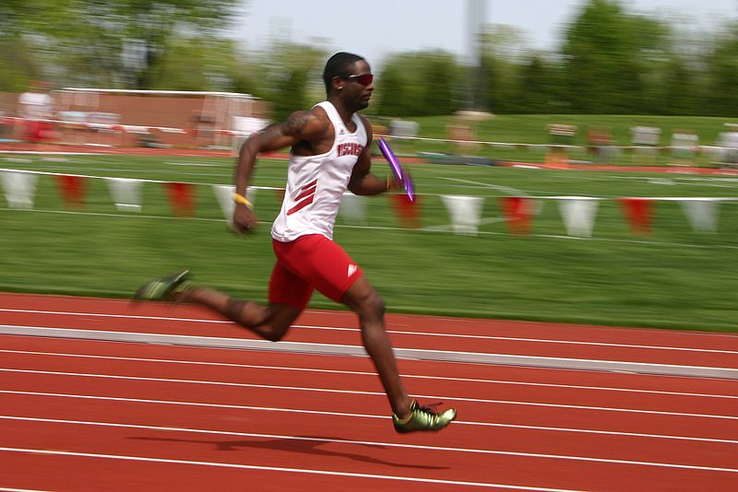
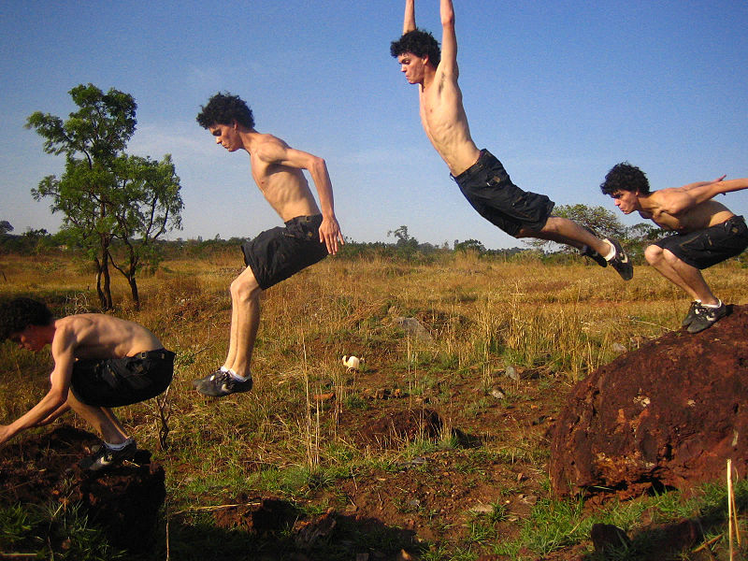
Svalová soustava
Svalová soustava je tvořena svaly.
Většina svalů se upíná na kostru.
Svaly společně s kostrou umožňují pohyb celého těla i jeho jednotlivých částí.
Při pohybu se svaly zkracují, nebo natahují, a tím pohybují kostrou. Ke kostře jsou připojeny šlachami.

Slide 4
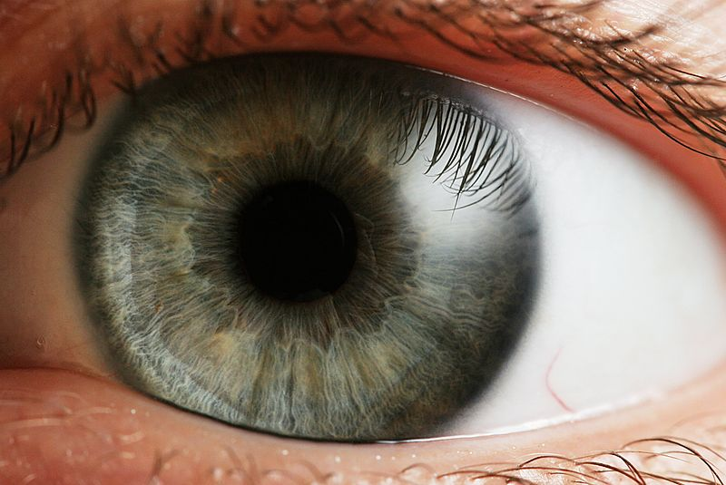
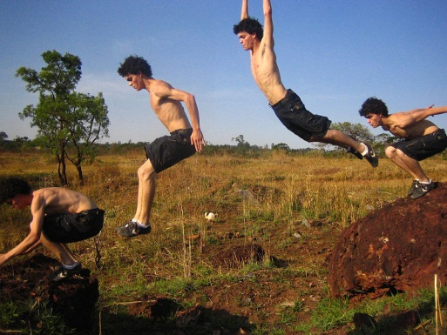
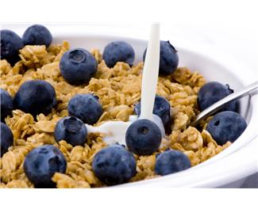
Svaly umožňují pohyb
Svaly umožňují pohyby těla – od mrknutí oka až po skákání.
Na svalech závisí i trávení potravy a oběh krve.
V lidském těle je asi 640 svalů.
I při nepatrném pohybu (zvedání ruky) jsou zapojeny do činnosti desítky svalů.

Slide 5
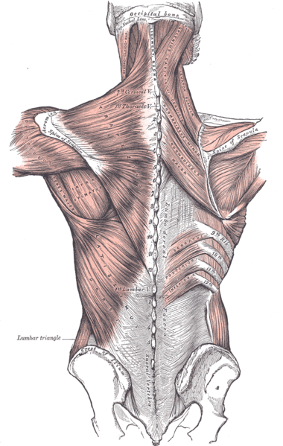
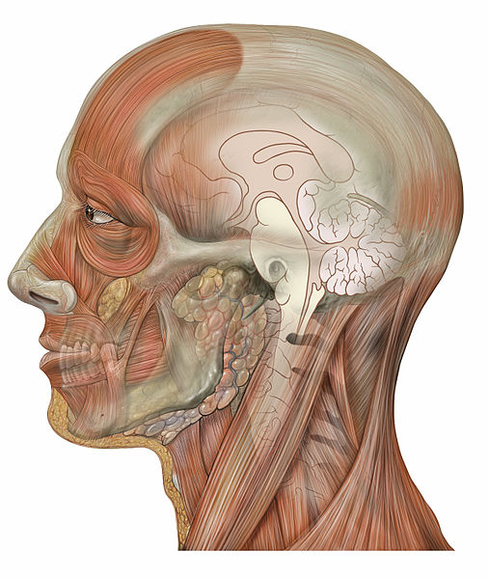
Svaly ovládané vůlí
Velké svaly umožňují nejen těžkou práci, ale i skákání, běhání apod.
Obličejové svaly jsou mnohem menší a jemnější. Umožňují např. pohyb očních víček, úsměv nebo řeč.
Tyto svaly můžeme ovládat svou vůlí.

Slide 6
Svalstvo hlavy

Slide 7
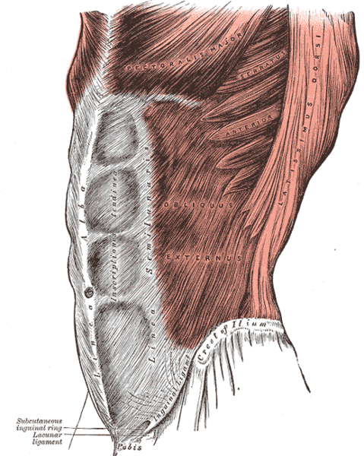
Svalstvo trupu

Slide 8
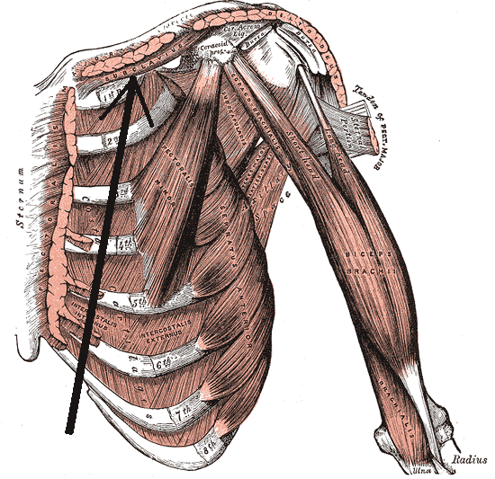
Svalstvo horní končetiny

Slide 9
Svalstvo dolní končetiny

Slide 10
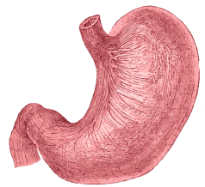
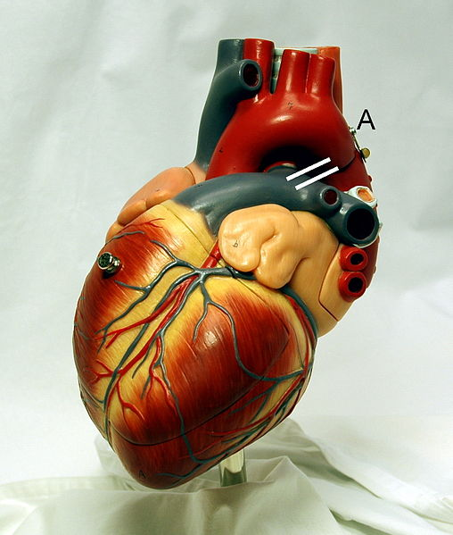
Svaly neovládané vůlí
Činnost většiny svalů ovládáme svou vůli.
Uvnitř těla máme však také svaly, které svou vůlí ovládat nemůžeme, například svaly stěn žaludku a srdce.
žaludek
srdce

Slide 11
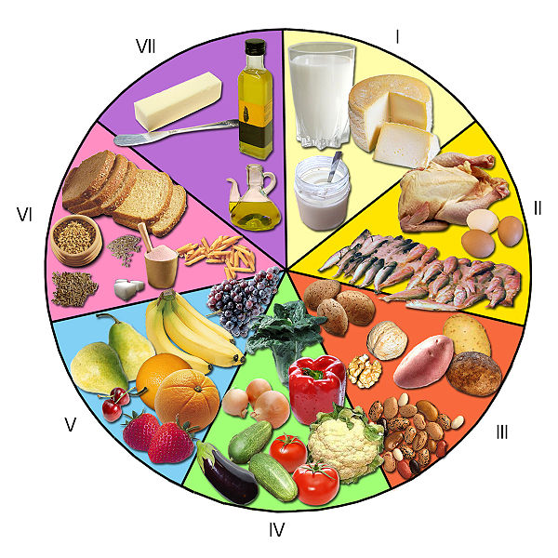
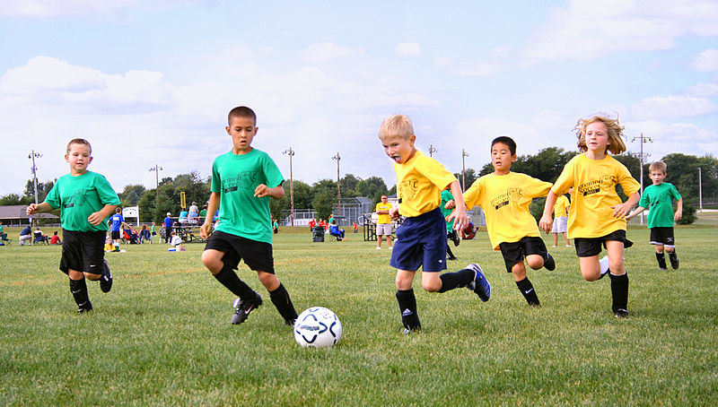
Správný vývoj svalstva
Správnému vývoji svalstva napomáhá pestrá strava a prospívá mu tělesná práce a sport.
Při tělesné práci a sportu můžeme činnost svalů pozorovat nejlépe.

Slide 12
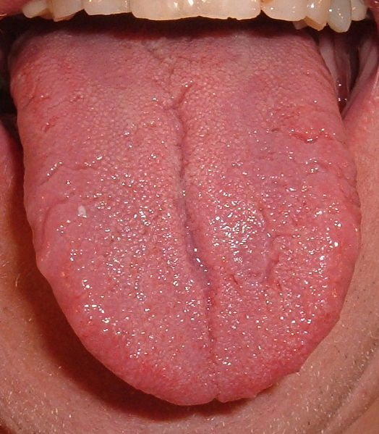
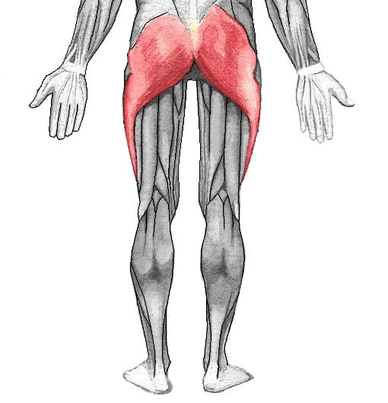
Zajímavosti
Nejpracovitější jsou svaly, které hýbají očima. Každý den se stáhnou a uvolní více než 100 000krát.
Nejpohyblivější sval je jazyk.
Nejmenší sval je sval třmínkový (pohybuje kůstkami v uchu).
Nejmohutnější sval je velký sval hýžďový.
Nejdelší sval je sval krejčovský (najdeme ho na stehně).
velký hýžďový sval
krejčovský sval

Slide 13
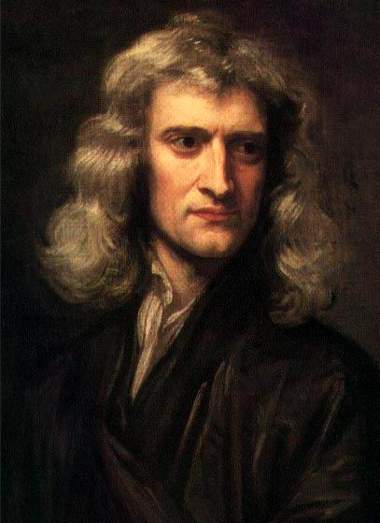
Síla – člověk využívá sílu
Sílu člověka vyvíjejí lidské svaly.
Síla způsobuje pohyb a otáčení těles, ale také změnu jejich tvaru (např. promáčknutí, poškození, zničení).
Velikost síly můžeme změřit. Používáme k tomu siloměr.
Jednotkou síly je 1 newton (1N) [ňútn].
Název jednotky síly je na počest anglického přírodovědce Isaaca Newtona.

Slide 14
Otázky k opakování
Svalová soustava je tvořena ….
Svaly spolu s kostrou umožňují …
Které svaly neovládáme svou vůlí?
Co pomáhá správnému vývoji svalstva?
Nejpohyblivější sval je …
Nejmenší sval je …
Nejdelší sval je …
Velikost síly můžeme změřit …
Jednotkou síly je ….
svaly
pohyb
svaly srdce a stěn žaludku
pestrá strava, pohyb
jazyk
třmínkový (v uchu)
krejčovský (na stehně)
siloměrem
newton

Slide 15
Poznáš, jaký obrázek je ukryt pod kartičkami?
svalstvo dolní končetiny

Slide 16
Použité zdroje:
MATYÁŠEK, Jiří, Věra ŠTIKOVÁ a Josef TRNA. Přírodověda 5: člověk a jeho svět. [3. vyd.]. Brno: Nová škola, 2011, 2 sv. Duhová řada. ISBN 978-80-7289-313-3.
KHOLOVÁ, Helena. Přírodověda pro pátý ročník: Život na Zemi. Vyd. 1. Všeň: Alter, 1997, 63 s. ISBN 80-857-7561-1.
ČECHUROVÁ, Milana, Jana HAVLÍČKOVÁ a Ladislav PODROUŽEK. Přírodověda 5 pro 5. ročník základní školy. 1. vyd. Praha: SPN - pedagogické nakladatelství, 2011, 111 s. Člověk a jeho svět. ISBN 978-807-2354-689.
SMITH, Tony. Lidské tělo: Ilustrovaný průvodce jeho stavbou, funkcí a některými poruchami. 4. vyd. Praha: Fortuna Print, 2005, 240 s. ISBN 80-732-1155-6.
Gray409.png. In: Wikipedia: the free encyclopedia [online]. San Francisco (CA): Wikimedia Foundation, 2001-, 18:14, 23 January 2007 [cit. 2013-07-09]. Dostupné z: http://commons.wikimedia.org/wiki/File:Gray409.png
Flickr cc runner wisconsin u.jpg. In: Wikipedia: the free encyclopedia [online]. San Francisco (CA): Wikimedia Foundation, 2001-, 16:27, 16 May 2006 [cit. 2013-07-08]. Dostupné z: http://commons.wikimedia.org/wiki/File:Flickr_cc_runner_wisconsin_u.jpg
Le Parkour - Saut de Précision.jpg. In: Wikipedia: the free encyclopedia [online]. San Francisco (CA): Wikimedia Foundation, 2001-, 23:25, 14 December 2006 [cit. 2013-07-09]. Dostupné z: http://commons.wikimedia.org/wiki/File:Le_Parkour_-_Saut_de_Pr%C3%A9cision.jpg
Eye iris.jpg. In: Wikipedia: the free encyclopedia [online]. San Francisco (CA): Wikimedia Foundation, 2001-, 18:21, 30 November 2005 [cit. 2013-07-09]. Dostupné z: http://commons.wikimedia.org/wiki/File:Eye_iris.jpg

Slide 17
Blood drop.svg. In: Wikipedia: the free encyclopedia [online]. San Francisco (CA): Wikimedia Foundation, 2001-, 3. 10. 2011, 14:24 [cit. 2013-01-18]. Dostupné z: http://commons.wikimedia.org/wiki/File:Blood_drop.svg?uselang=cs
Gray409.png. In: Wikipedia: the free encyclopedia [online]. San Francisco (CA): Wikimedia Foundation, 2001-, 18:14, 23 January 2007 [cit. 2013-07-09]. Dostupné z: http://commons.wikimedia.org/wiki/File:Gray409.png
Head lateral sagittal brain.jpg. In: Wikipedia: the free encyclopedia [online]. San Francisco (CA): Wikimedia Foundation, 2001-, 05:46, 23 May 2012 [cit. 2013-07-08]. Dostupné z: http://commons.wikimedia.org/wiki/File:Head_lateral_sagittal_brain.jpg
Stomach.png. In: Wikipedia: the free encyclopedia [online]. San Francisco (CA): Wikimedia Foundation, 2001-, 05:01, 19 September 2010 [cit. 2013-07-08]. Dostupné z: http://commons.wikimedia.org/wiki/File:Stomach.png
Heart frontally PDA.jpg. In: Wikipedia: the free encyclopedia [online]. San Francisco (CA): Wikimedia Foundation, 2001-, 17:06, 18 February 2006 [cit. 2013-01-10]. Dostupné z: http://commons.wikimedia.org/wiki/File:Heart_frontally_PDA.jpg
Rueda de los alimentos.jpg. In: Wikipedia: the free encyclopedia [online]. San Francisco (CA): Wikimedia Foundation, 2001-, 11:56, 9 June 2007 [cit. 2013-07-09]. Dostupné z: http://commons.wikimedia.org/wiki/File:Rueda_de_los_alimentos.jpg
Youth-soccer-indiana.jpg. In: Wikipedia: the free encyclopedia [online]. San Francisco (CA): Wikimedia Foundation, 2001-, 22:52, 13 January 2006 [cit. 2013-07-08]. Dostupné z: http://commons.wikimedia.org/wiki/File:Youth-soccer-indiana.jpg
Tongue.agr.jpg. In: Wikipedia: the free encyclopedia [online]. San Francisco (CA): Wikimedia Foundation, 2001-, 21:29, 3 August 2005 [cit. 2013-07-08]. Dostupné z: http://commons.wikimedia.org/wiki/File:Tongue.agr.jpg

Slide 18
Gluteus maximus.png. In: Wikipedia: the free encyclopedia [online]. San Francisco (CA): Wikimedia Foundation, 2001-, 00:22, 25 July 2005 [cit. 2013-07-08]. Dostupné z: http://commons.wikimedia.org/wiki/File:Gluteus_maximus.png
Sartorius.png. In: Wikipedia: the free encyclopedia [online]. San Francisco (CA): Wikimedia Foundation, 2001-, 15:44, 29 July 2007 [cit. 2013-07-08]. Dostupné z: http://commons.wikimedia.org/wiki/File:Sartorius.png
Siloměr 25.png. In: Wikipedia: the free encyclopedia [online]. San Francisco (CA): Wikimedia Foundation, 2001-, 19:11, 22 November 2008 [cit. 2013-07-08]. Dostupné z: http://commons.wikimedia.org/wiki/File:Silom%C4%9Br_25.png
GodfreyKneller-IsaacNewton-1689.jpg. In: Wikipedia: the free encyclopedia [online]. San Francisco (CA): Wikimedia Foundation, 2001-, 18:22, 9 June 2009 [cit. 2013-07-08]. Dostupné z: http://commons.wikimedia.org/wiki/File:GodfreyKneller-IsaacNewton-1689.jpg
Linea Semilunaris.gif. In: Wikipedia: the free encyclopedia [online]. San Francisco (CA): Wikimedia Foundation, 2001-, 22:32, 25 February 2009 [cit. 2014-10-13]. Dostupné z: http://commons.wikimedia.org/wiki/File:Linea_Semilunaris.gif
Musculussubclavius.PNG. In: Wikipedia: the free encyclopedia [online]. San Francisco (CA): Wikimedia Foundation, 2001-, 12:29, 20 February 2007 [cit. 2014-10-13]. Dostupné z: http://commons.wikimedia.org/wiki/File:Musculussubclavius.PNG
Musculus extensor digitorum.PNG. In: Wikipedia: the free encyclopedia [online]. San Francisco (CA): Wikimedia Foundation, 2001-, 13:36, 19 June 2007 [cit. 2014-10-13]. Dostupné z: http://commons.wikimedia.org/wiki/File:Musculus_extensor_digitorum.PNG
Gray438az.png. In: Wikipedia: the free encyclopedia [online]. San Francisco (CA): Wikimedia Foundation, 2001-, 10:11, 23 May 2013 [cit. 2014-10-13]. Dostupné z: http://commons.wikimedia.org/wiki/File:Gray438az.png?uselang=en

Slide 19
Extensor hallucis longus.png. In: Wikipedia: the free encyclopedia [online]. San Francisco (CA): Wikimedia Foundation, 2001-, 13:45, 4 August 2007 [cit. 2014-10-13]. Dostupné z: http://commons.wikimedia.org/wiki/File:Extensor_hallucis_longus.png
Ostatní obrázky: Zdroj: www.office.microsoft.com (Kolekce Klipart Microsoft Office)

